Slide 1
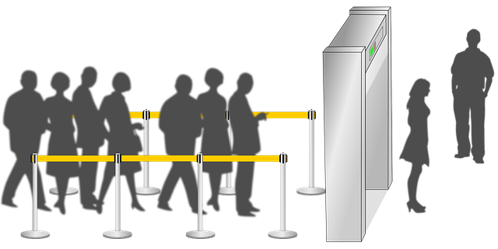
Challenge mathématique 2024 – 2025
Manche 3 – Niveau 1 (problème 1 jour 3)
Le train
Un train part avec 48 voyageurs. Il s’arrête, et 22 personnes descendent du train. Voici les personnes qui montent ensuite dans le train :
Combien y a-t-il maintenant de voyageurs dans le train ?
Mission mathématiques 68

Slide 2
Challenge mathématique 2024 – 2025
Manche 3 – Niveau 1 (problème 2 jour 3)
Les rangées de salades
Dans le jardin, il y a 24 salades.
Sur chaque rangée, il y a le
même nombre de salades.
Combien a-t-on planté de rangées de salades ?
Mission mathématiques 68

Slide 3
Challenge mathématique 2024 – 2025
Manche 3 – Niveau 1
Bonus n°2 : production d’énoncé
Mission mathématiques 68

